Slide 1


The smell project
Ekrem
Jesse
Naoufal
Ömer
Rodrigo

Slide 2
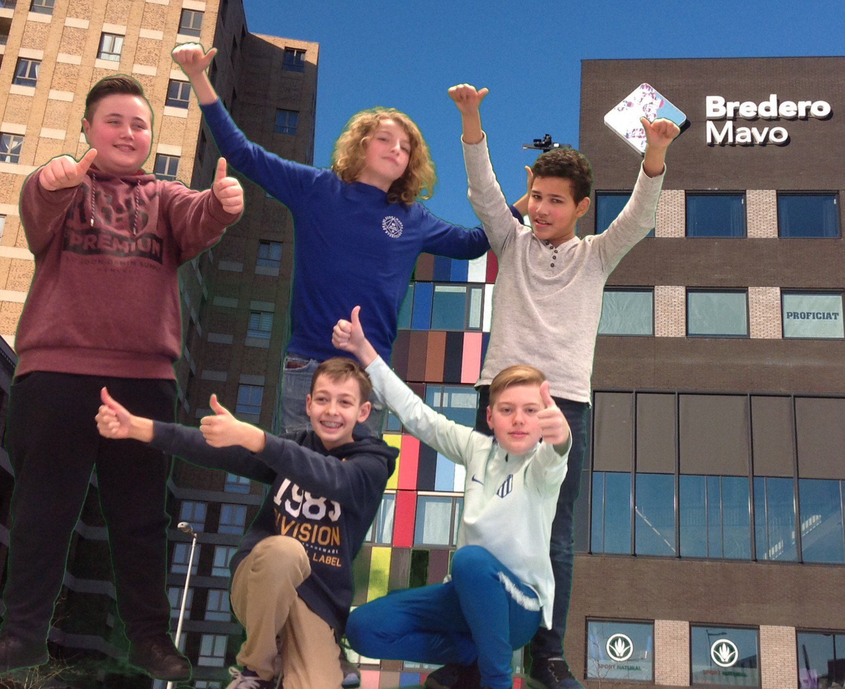
Inhoudsopgave
Demonstratie
Voor wie is de Smell Cube gemaakt
Wat kun je met de Smell Cube
Hoe is de Smell Cube gemaakt
Verbeteringen in de toekomst

Slide 3
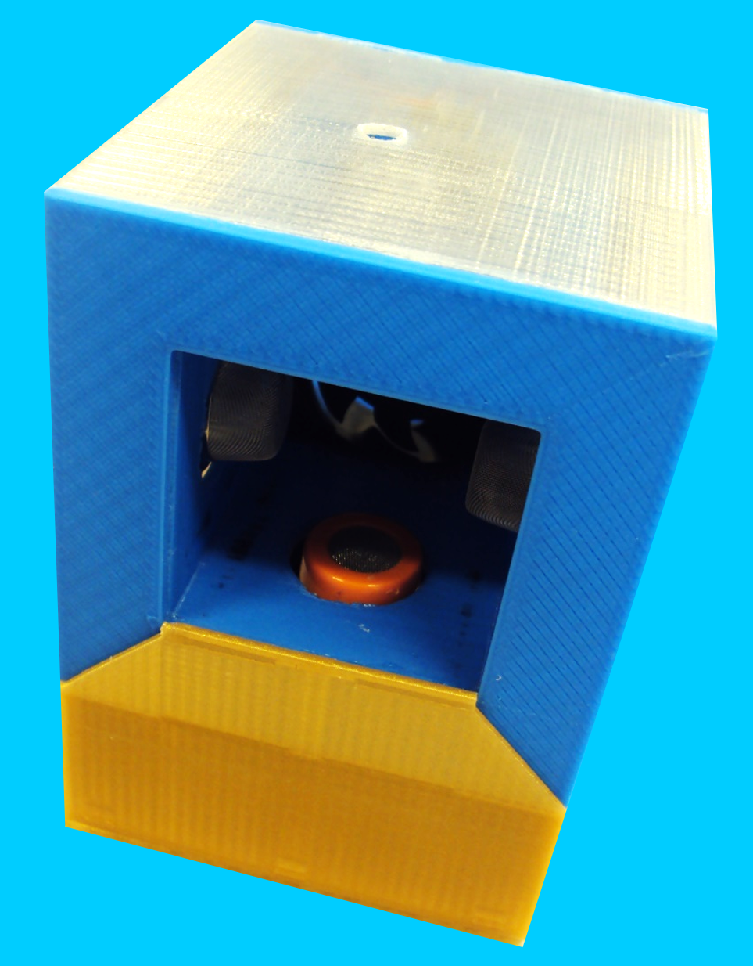
Demonstratie

Slide 4


Voor wie is de smell cube gemaakt
Mensen die niet (goed) kunnen ruiken
aangeboren, verkouden
Als je hem op een speciale plek nodig hebt
in de garage, bij de oven, baby luier
Voor momenten als je er zelf niet bij kunt zijn
‘s nachts, ziek op bed, in de stal

Slide 5
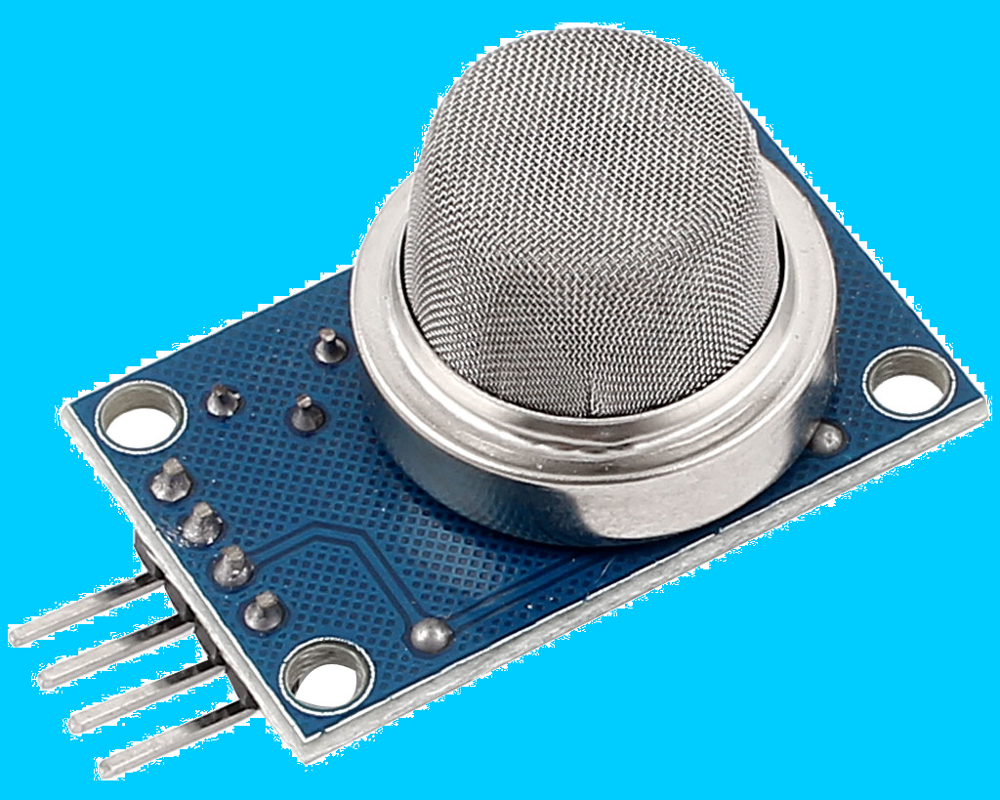
Wat kun je met de smell cube
Gassen waarnemen
Methaan, Ammonia, Alcohol, Brandbare gassen
Je kunt hem neerzetten op de plek waar hij nodig is
Keuken, Stal, Garage
Je kunt hem meenemen om een plek te controleren
Buiten, Oppas-situatie

Slide 6
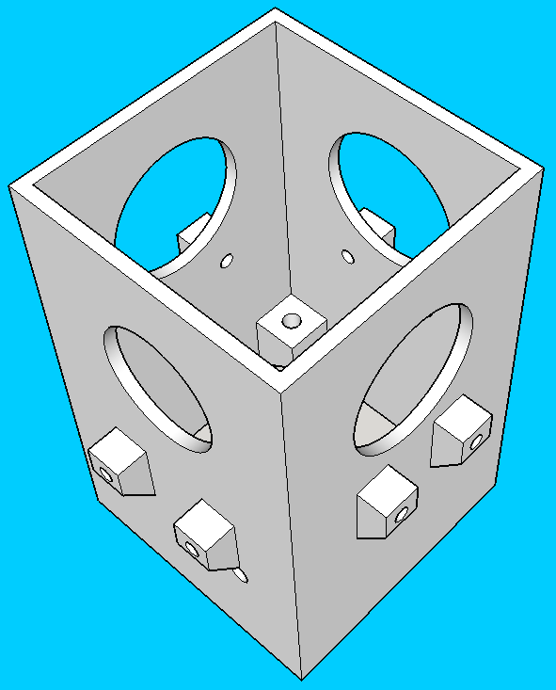
Hoe is de smell cube gEmaakt
3D-tekeningen in SketchUp
Ekrem en Ömer
Solderen
Ekrem en Ömer
Programmeren in Qt
Jesse
Presentatie
Naoufal en Rodrigo

Slide 7

Verbeteringen in de toekomst
Misschien niet doorzichtig
Eén lampje om te waarschuwen
Aan-uit knop voor het raspberry-doosje
Gemakkelijk sensoren kunnen wisselen

Slide 8
Vragen en tips

